Slide 1
Анализ базы вакансий аналитиков данных и data science специалистов, полученных из API HH.ru

Slide 2
Основные выводы исследования
Существует высокая потребность в специалистах Data Science, особенно в категории Middle. Среди аналитиков чаще ищут Junior+.
Основные hard skills для аналитиков и специалистов Data Science включают Python и SQL. Эти языки программирования являются ключевыми для работы с данными и анализа информации. Также важны навыки работы с базами данных и знание алгоритмов машинного обучения.
Soft skills для аналитиков Junior+ включают владение английским языком, умение проводить аналитические исследования и обладать аналитическим мышлением. Это важно для понимания задач и проблем, а также для поиска решений.
Зарплаты часто не указаны, особенно для аналитиков Senior и Junior. Это может быть связано с тем, что компании хотят сначала оценить уровень квалификации кандидата и его зарплатные ожидания, прежде чем сделать конкретное предложение. Однако есть предложения свыше 300 тысяч рублей для специалистов Data Science уровня Junior+. Это говорит о том, что компании готовы платить высокую зарплату молодым специалистам, которые обладают необходимыми навыками и знаниями.
Более 70 % вакансий каждого грейда предполагают работу на полный рабочий день. Это говорит о том, что большинство компаний предпочитает нанимать сотрудников на полную ставку. Однако есть предложения удаленной работы и работы на сменный график.

Slide 3
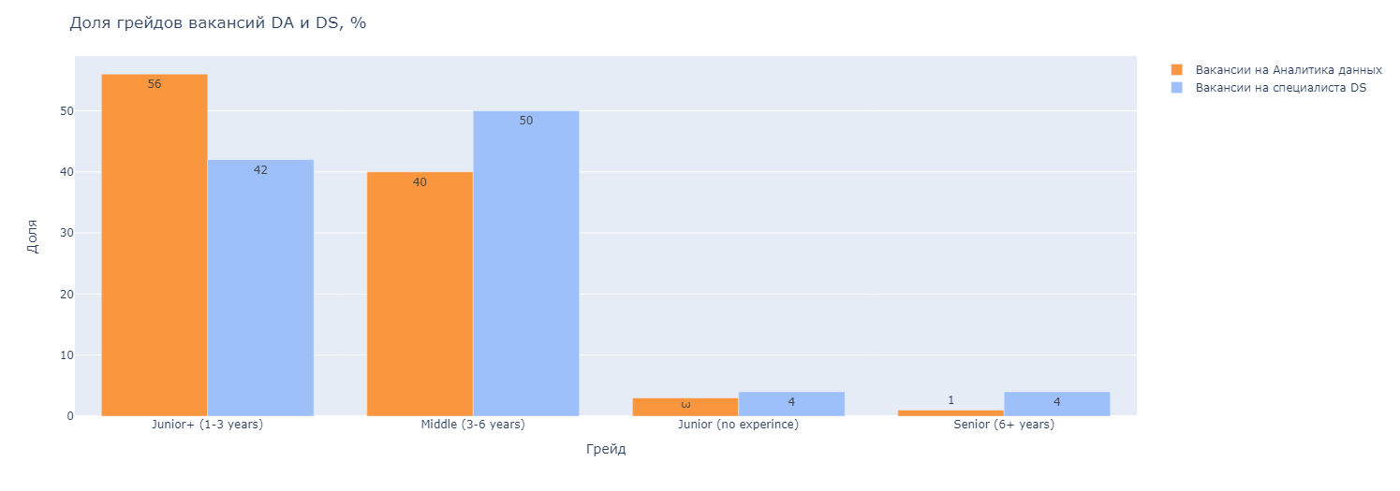
Анализ количества вакансий по грейдам

Slide 4
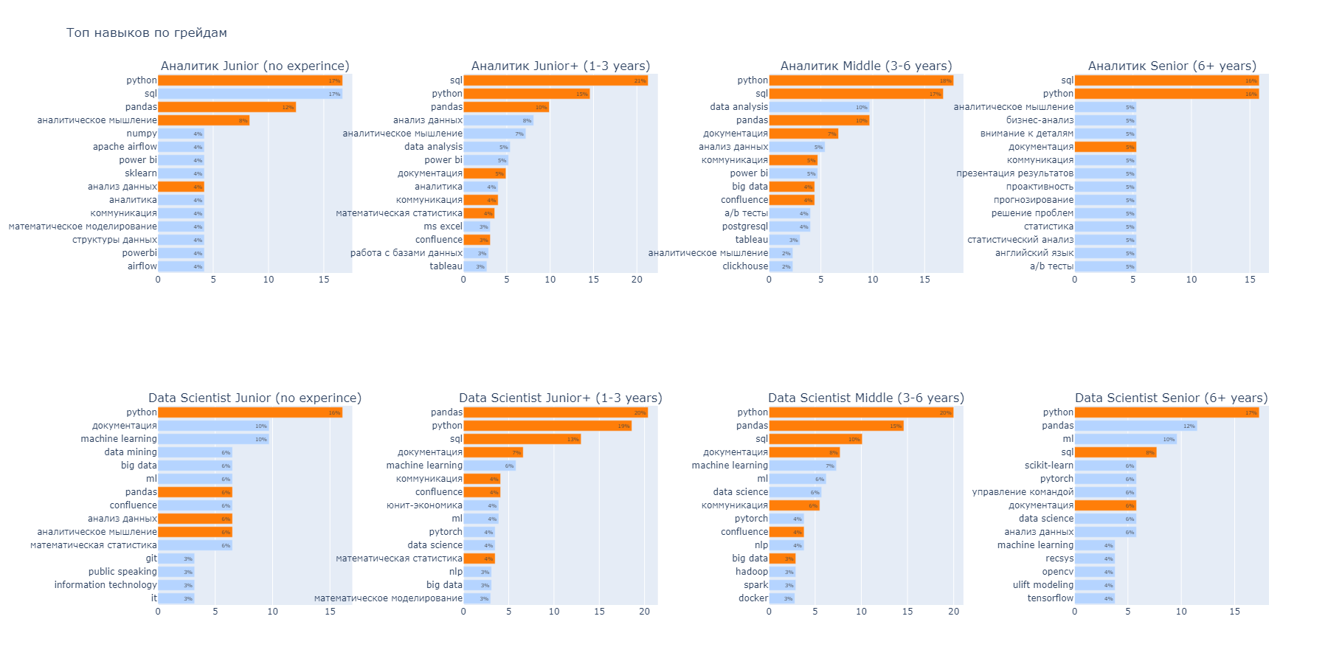
Анализ ключевых навыков по грейдам

Slide 5
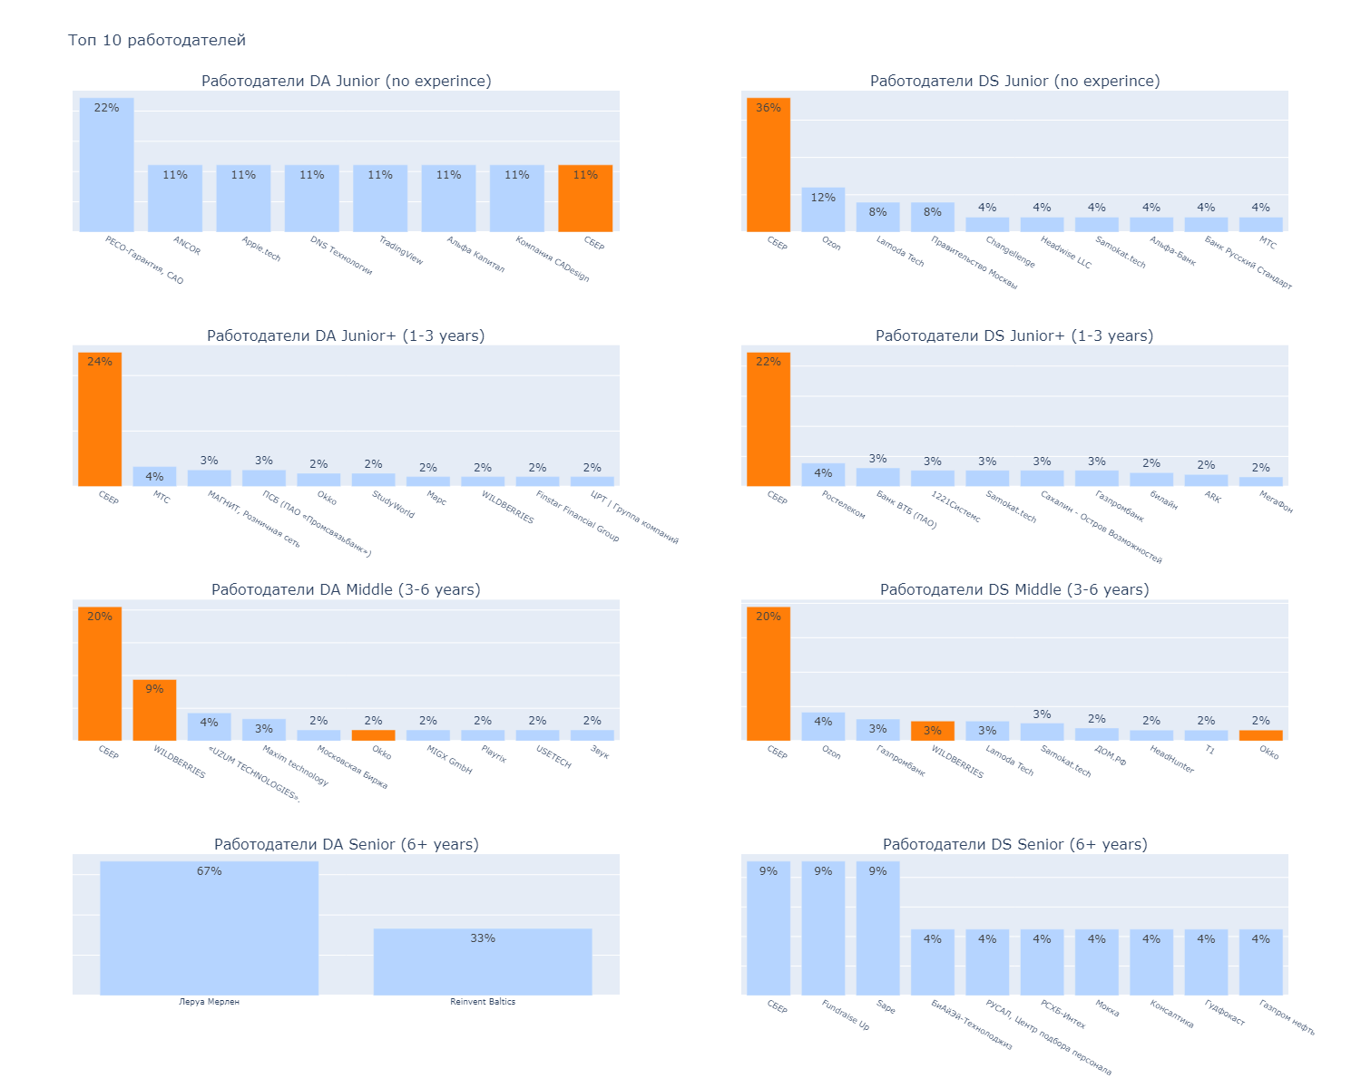
Анализ работодателей

Slide 6
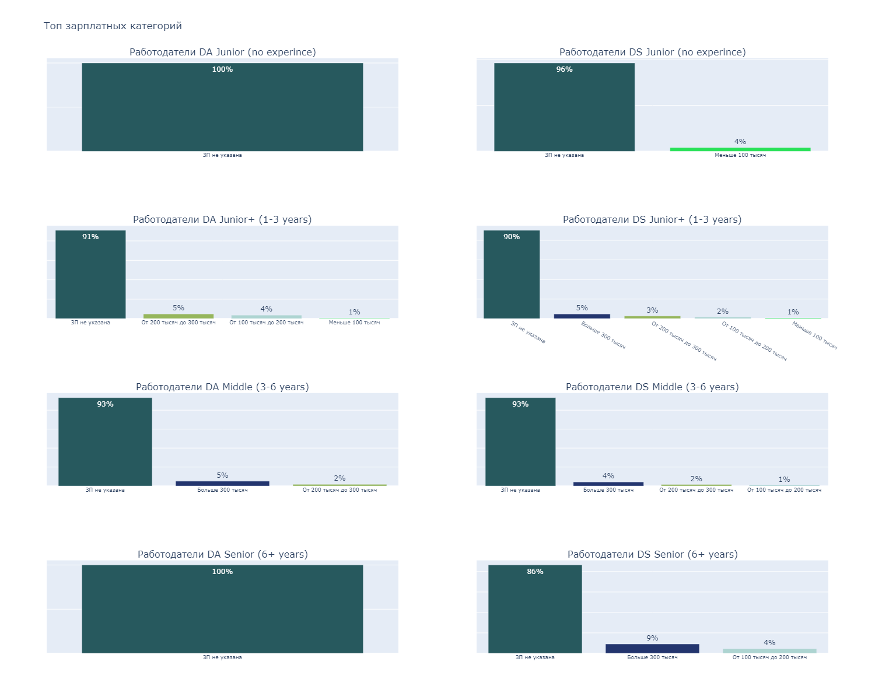
Анализ зарплат

Slide 7
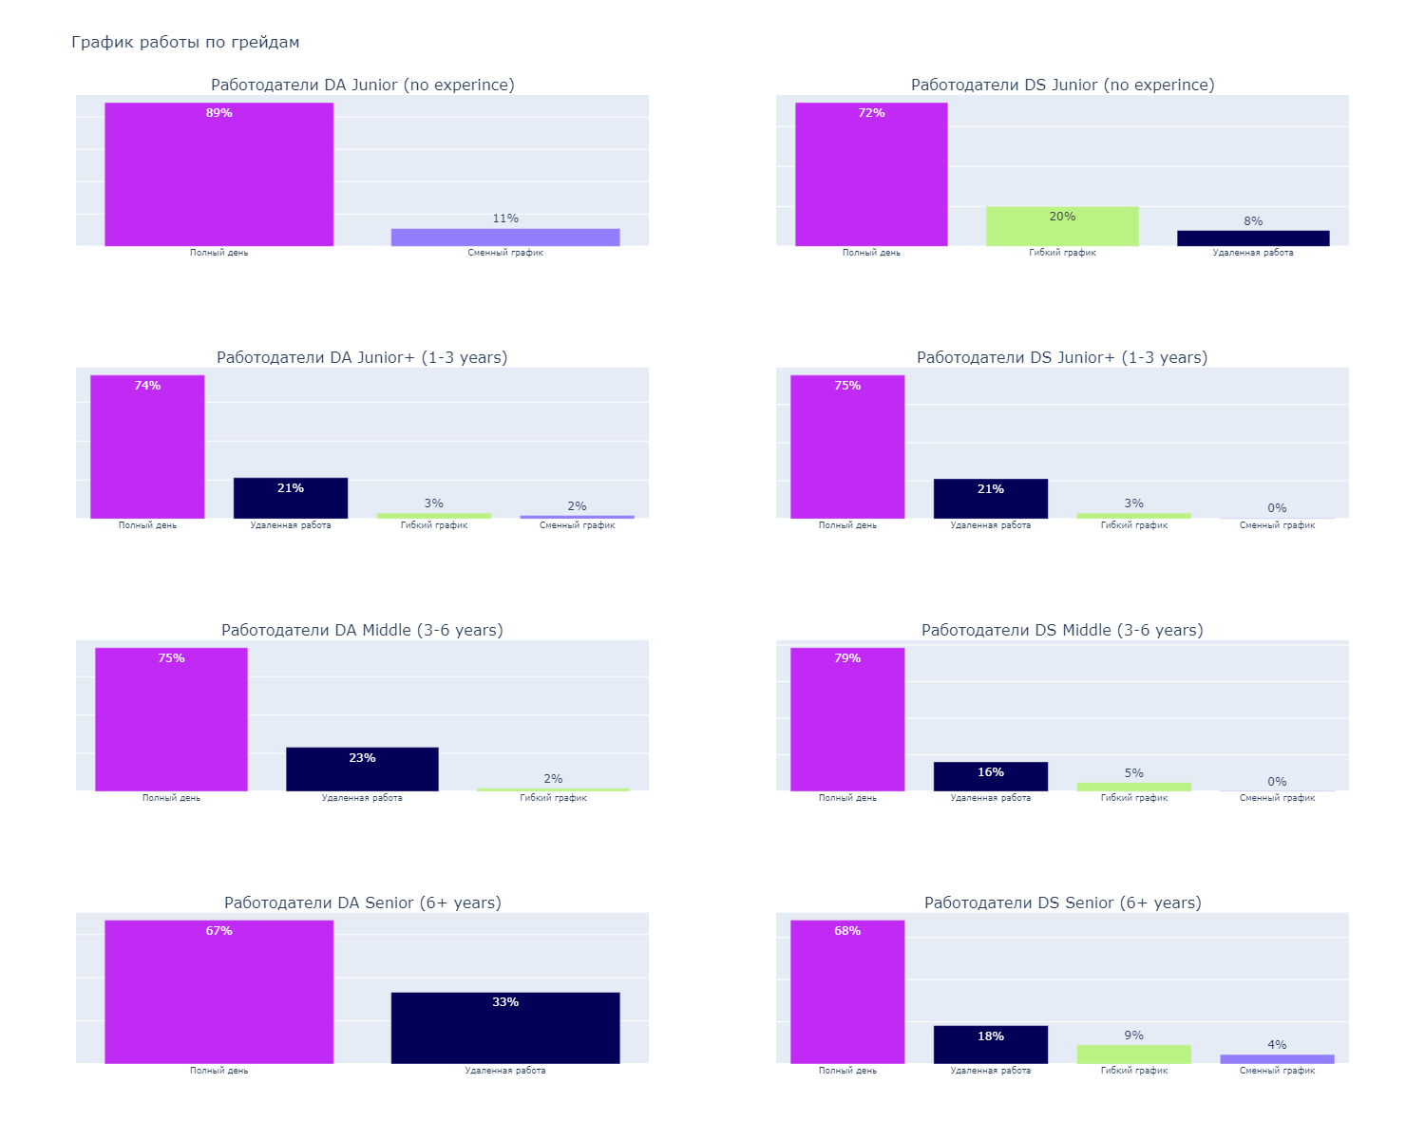
Анализ графиков работ

Slide 8
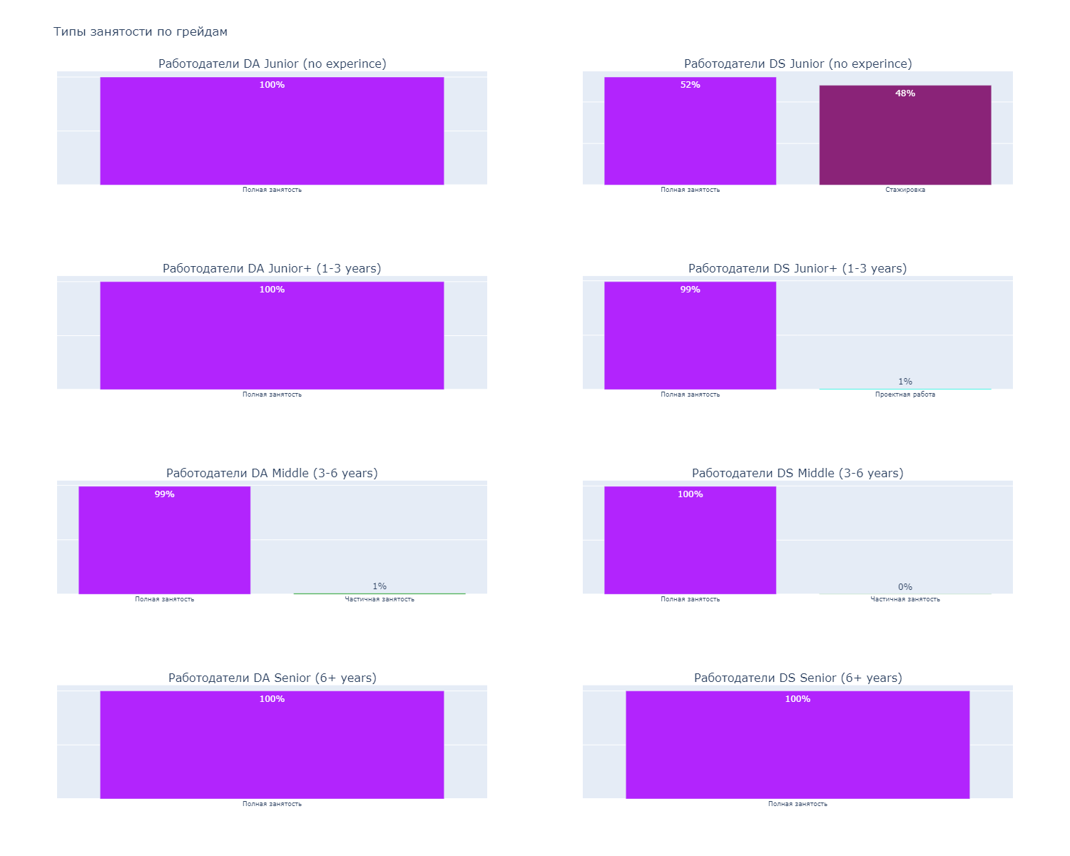
Анализ типов занятости

Slide 9
Заключительные рекомендации
для Аналитиков:
Начинать карьеру проще с позиции Junior+, поскольку такие специалисты уже обладают некоторыми навыками и опытом работы. Для успешной карьеры аналитика данных необходимо развивать навыки в области SQL, Python, Power BI, математического аппарата, коммуникативных навыков и A/B-тестирования. Также полезными будут навыки работы с Excel, Confluence, математической статистики и машинного обучения.
Аналитики данных востребованы в таких компаниях, как Сбер, Магнит, Окко, Wildberries и МТС. Позиция Junior+ особенно актуальна в Сбере, Магните и МТС. Медианная вилка зарплат аналитиков данных на рынке составляет от 150 до 200 тысяч рублей, однако большая часть вакансий не раскрывает уровень заработной платы. В 70% случаев аналитик Junior+ может рассчитывать на работу с полной занятостью, а в 20% — на удалённую работу.
для DS специалистов:
Анализ вакансий аналитиков данных и DS специалистов показал, что наиболее востребованы специалисты среднего уровня (Middle), но вакансии для Junior+ также пользуются большим спросом.
Необходимые навыки включают Python, машинное обучение (ML), SQL, обработку естественного языка (NLP), Confluence, математическую статистику и Pandas. С повышением грейда становятся важными OpenCV, TensorFlow, навыки управления командой, работы с документацией и коммуникативные навыки.
Специалисты DS востребованы в различных отраслях, включая банки и телекоммуникационные компании. Лидерами являются Сбербанк, ВТБ, МТС, Wildberries, Ozon и Самокат.
Медианная вилка зарплат DS специалиста составляет от 160 до 300 тыс. рублей. Существуют вакансии со стартовой зарплатой от 25 тыс. рублей, что свидетельствует о заинтересованности компаний в младших специалистах и их готовности обучать.
Специалисты любого уровня чаще находят вакансии на полный рабочий день, но также существует множество предложений удаленной работы с полной занятостью.

